Slide 1
МКОУ Горкинская сош Города китая
Исполнитель: Анохина Татьяна, ученица 11 класса Руководитель: Меркучева Евгения Леонидовна
с. Горки, 2017 год

Slide 2
Пекин
Пекин — столица Китайской Народной Республики. Это первый город, который нужно посетить в Китае. Для туристов — это отличный способ познакомиться с символами Китая: Великой китайской стеной и Императорским дворцом. Для бизнесменов здесь существует множество заманчивых предложений: рынки одежды и техники по очень низким ценам. Многие торгаши говорят на русском языке и помогают с отправкой товара на родину. Здесь можно обзавестись деловыми контактами, ведь в Пекине много иностранцев из Европы и Америки. Также китайцы в столице не плохо владеют английским языком.

Slide 3
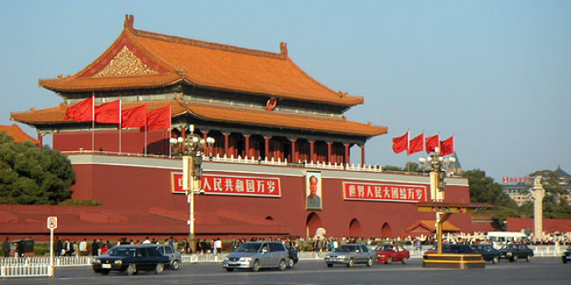
пекин

Slide 4
Тянцзинь
Тянцзинь можно по праву назвать промышленным сердцем Китая. Это один из самых загрязненных городов на планете. Такую популярность он получил благодаря высокой концентрации в этом городе промышленных заводов, атомных электростанций и всевозможных фабрик. Для туризма этот город мало пригоден. Хотя, здесь есть несколько парков, огромное колесо обозрения, зоопарки и парки атракционов. Ценен этот город именно для бизнес поездок. Здесь, с марта по ноябрь проходят всевозможные выставки: машинного оборудования, автомобилей, технического инвентаря и мноие другие. Такие выставки помогут наладить бизнес контакты и ознакомиться с техническими новинками Китая.

Slide 5
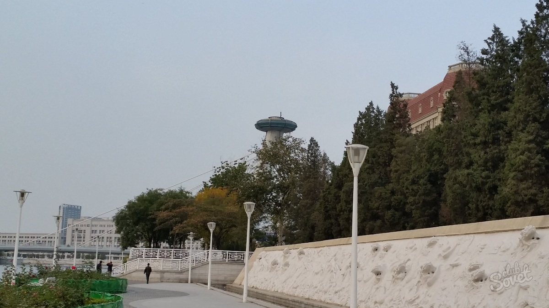
Тянцзинь

Slide 6
Чунцин
Этот невообразимый город в горах просто кишит русскоязычными студентами. Дело в том, что здесь есть несколько университетов, которые работают по обмену с высшими учебными заведениями из России, Украины и Казахстана. Также этот город третий по величине и площади в Китае. Он мало известен, так как находится в центре страны, в горной местности. Здесь прекрасная природа и относительно чистый воздух. Также здесь есть брендовые магазины и магазины китайских подделок по дешевым ценам.

Slide 7
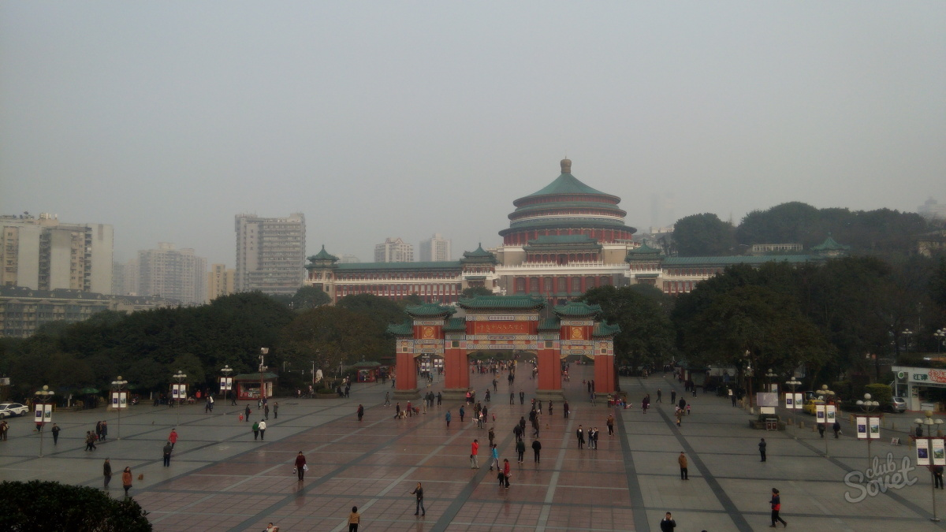
Чунцин

Slide 8
Ченду
Этот город находится около Чунцина. Оба города входят в горную провинцию Сычуань. Ченду нужно посетить тем, кто любит горный туризм, сплав по рекам на байдарках и просто активный отдых. Еще в Ченду один из самых лучших зоопарков Китая. Здесь проживает огромное количество панд, на которых можно посмотреть и сфотографировать.

Slide 9
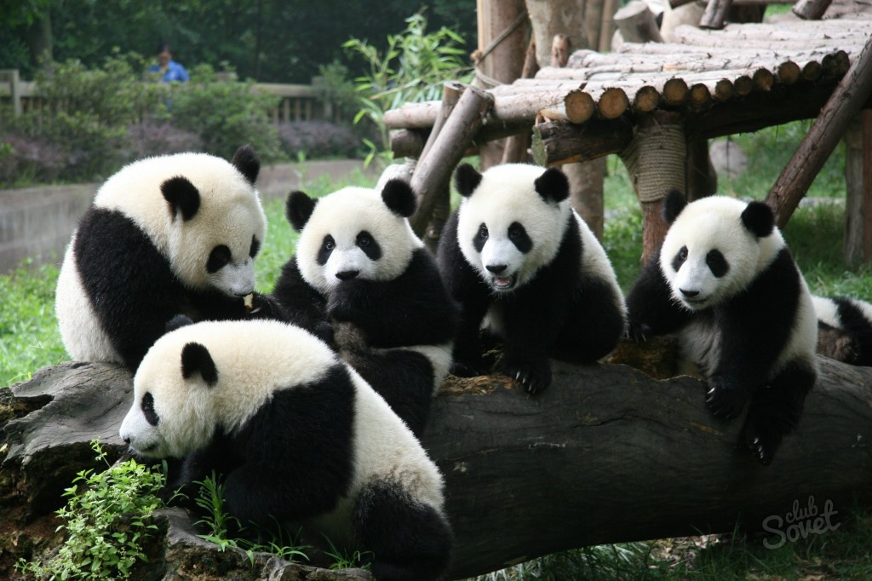
Ченду

Slide 10
Шанхай
Шанхай — восточная столица Китая. Это огромный портовый город, который известен по всему миру. В Шанхае много иностранных компаний, а также туристов. Прогуливаясь по европейскому кварталу сложно поверить, что находишься в Китае. Здесь население свободно владеет английским, что значительно упрощает коммуникацию.

Slide 11
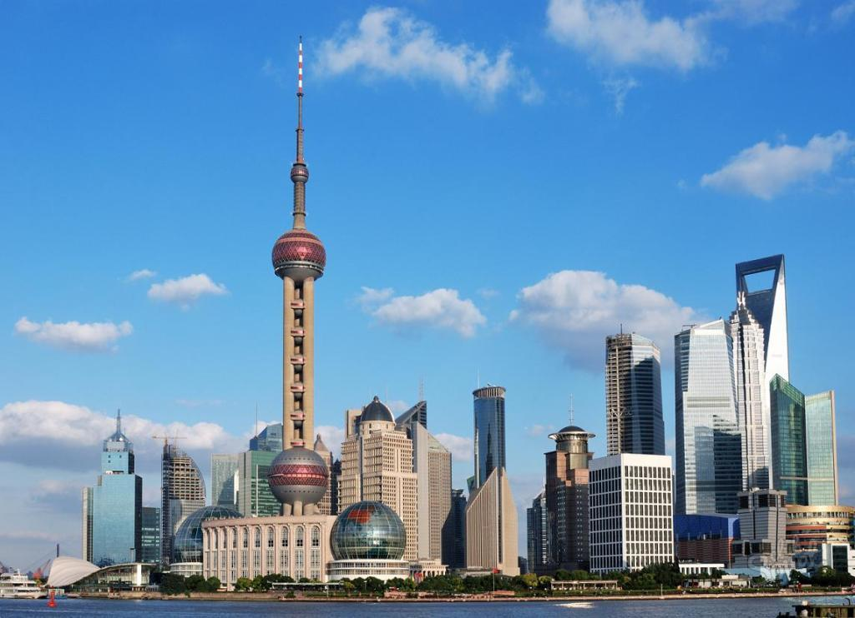
Шанхай

Slide 12
Ханчжоу
В Китае существует такая пословица: «Счастливый человек должен родиться в Сучжоу, жить в Ханджоу, а есть — в Гуанчжоу». Эта пословица передает краткую информацию о том, что Ханчжоу — самый живописный город Китая. Основная достопримечательность города — озеро Сиху. Об этом огромном озере существует много легенд и мифов. Благодаря тому, что Ханчжоу с трех сторон окружен горами, он имеет мягкий климат и чистый воздух. Ханчжоу — столица китайского зеленого чая, туристы могут посетить чайные плантации и побывать на настоящей церемонии чаепития. В этот город можно легко добраться из Шанхая, всего час езды на скоростном поезде.

Slide 13
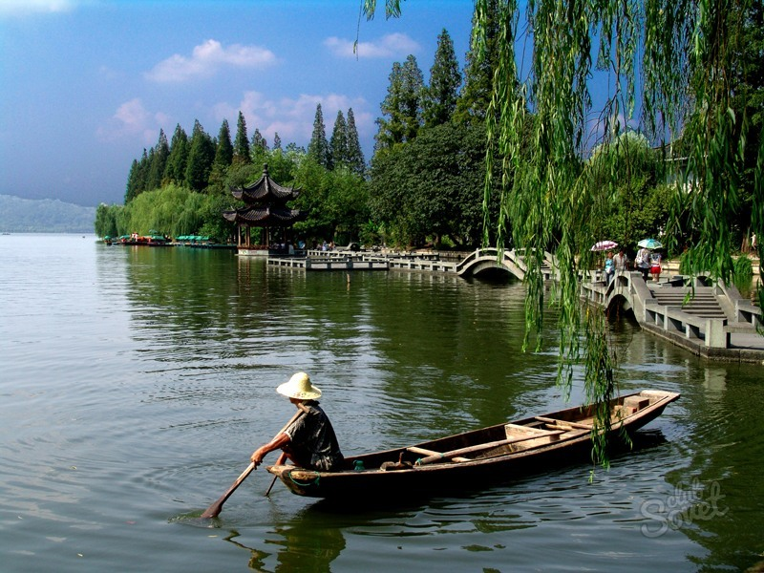
Ханчжоу

Slide 14
Гуанчжоу
Это южный бизнес центр Китая. В Гуанчжоу так же, как и в Тянцзине проходят ежегодные выставки всевозможных китайских товаров. Имеются дешевые рынки, как в Пекине. Также Гуанчжоу — жаркий субтропический город. Здесь красивая природа, растут пальмы и банановые деревья. В Гуанчжоу развитая сеть клубов, баров и ресторанов. Китайцы утверждают, что в Гуанчжоу самая вкусная кухня.

Slide 15
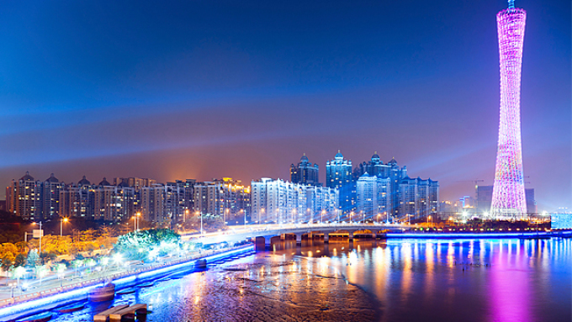
Гуанчжоу

Slide 16
Гонконг
Гонконг считает специальным административным районом Китая. Он долгое время был колонией Великобритании, что отразилось на его культуре. Гонконг располагается на нескольких островах, между ними курсируют паромы. Также. в Гонконге развитая сеть метро. Цены в этом городе значительно выше, чем в самом Китае. Зато здесь не только настоящие брендовые товары, привезенные из США и Европы. В Гонконге можно посетить Диснейленд, огромную статую Будды и множество необычных музеев. Также Гонконг знаменит собственной «Аллеей звезд», где есть статуя Брюса Ли.

Slide 17
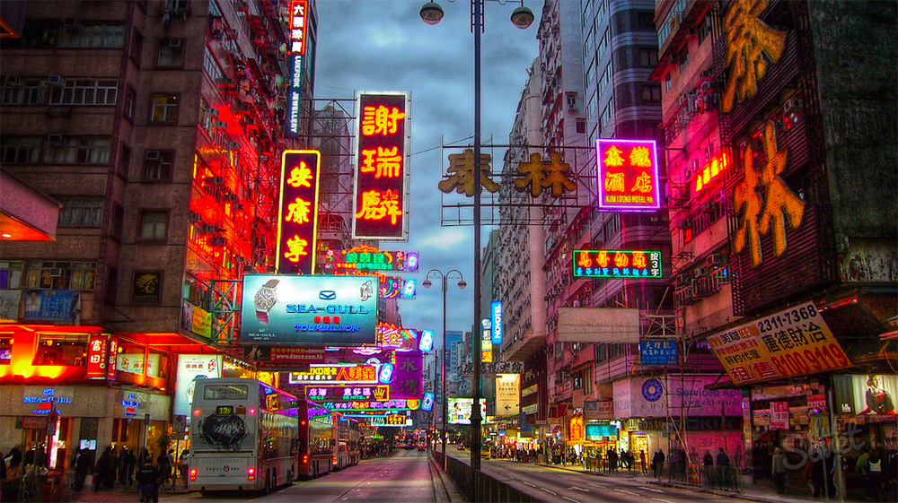
Гонконг

Slide 18
Лючжоу
Хотите увидеть Китай изнутри? Тогда нужно отправиться в такой провинциальный городок, как Люджоу. Это не такой шумный мегаполис, как Шанхай или Гонконг. Зато здесь чувствуется настоящая атмосфера Китая. Не нужно пугаться, город не оторван от цивилизации. Здесь есть множество магазинов, общественный транспорт, площади и парки. Лючжоу отличается чистотой улиц, отсутствием больших скоплений людей и шикарной природой.

Slide 19
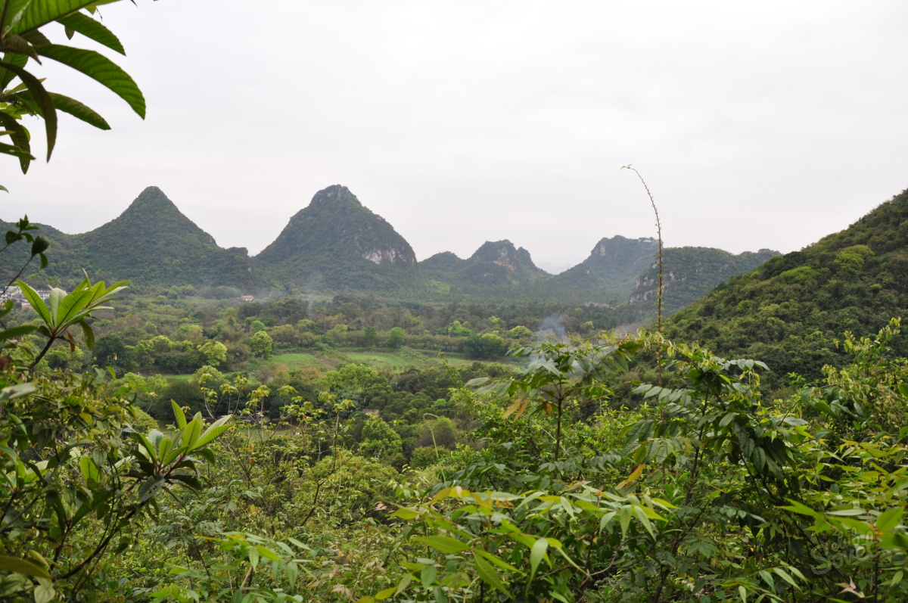
Лючжоу

Slide 20
Санья
Для любителей пляжного отдыха следует посетить город Санья. Он расположен на юге Китая, на острове Хайнань. Здесь развитая сеть отелей разного уровня и цены, пляжи с белоснежным песком, туристические бары и рестораны. Санья может быть отличной альтернативой посещения других центров пляжного отдыха.

Slide 21
Санья

Slide 22
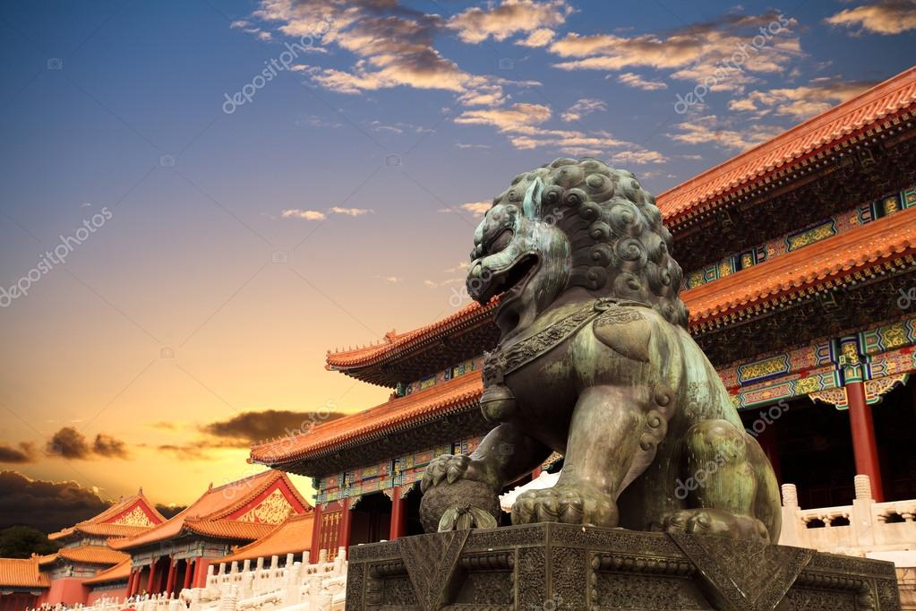
Спасибо за внимание!

